Slide 1
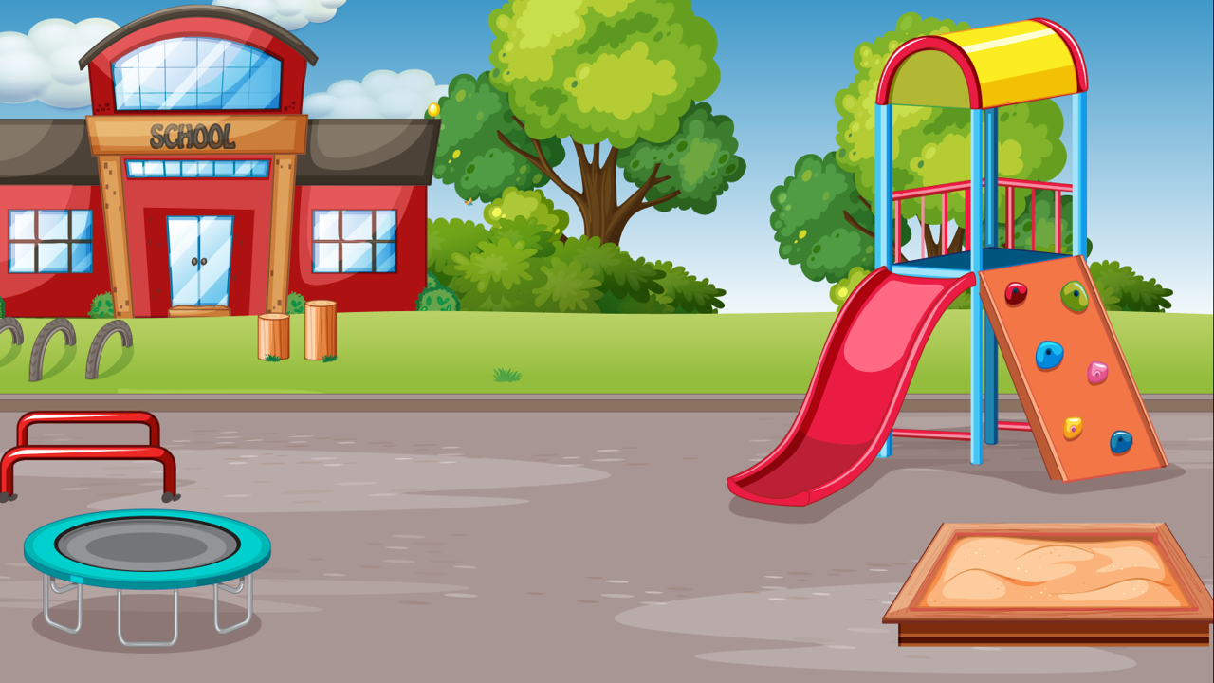


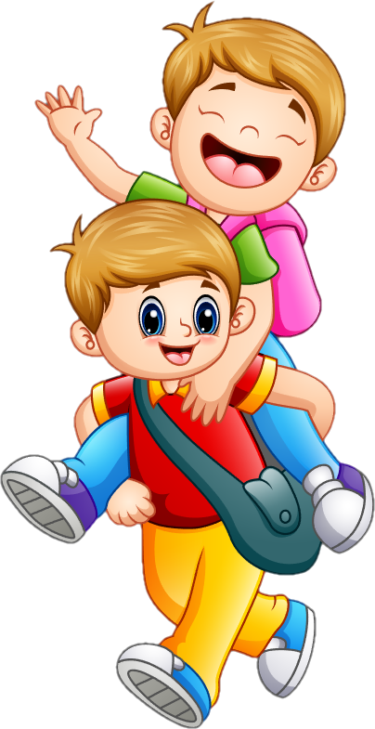



Slide 2
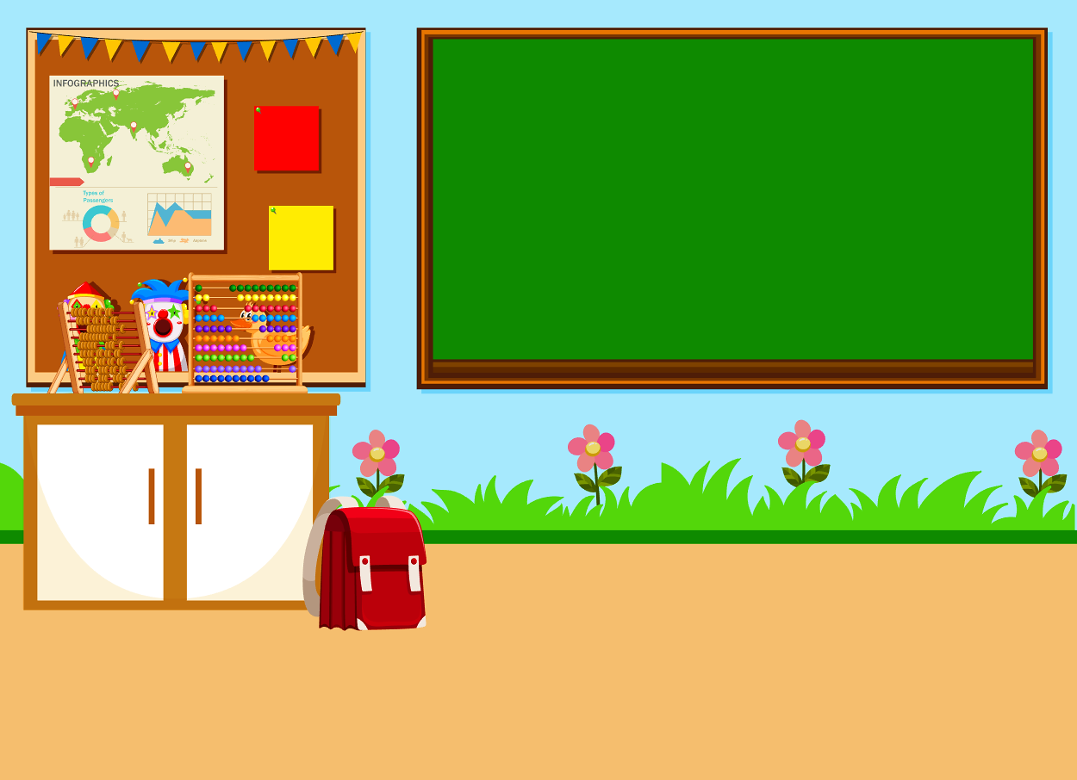


Slide 3

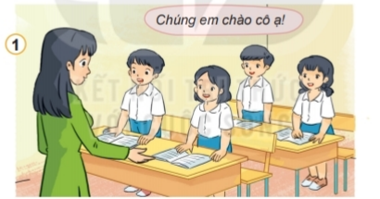
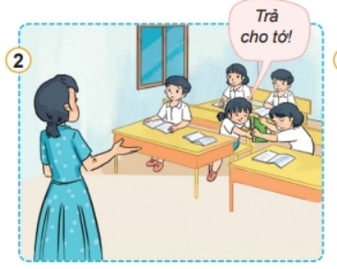
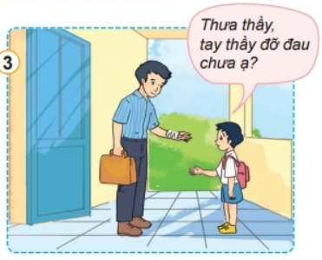
1. Em đồng tình hoặc không đồng tình với việc làm của bạn nào? Vì sao?

Slide 4
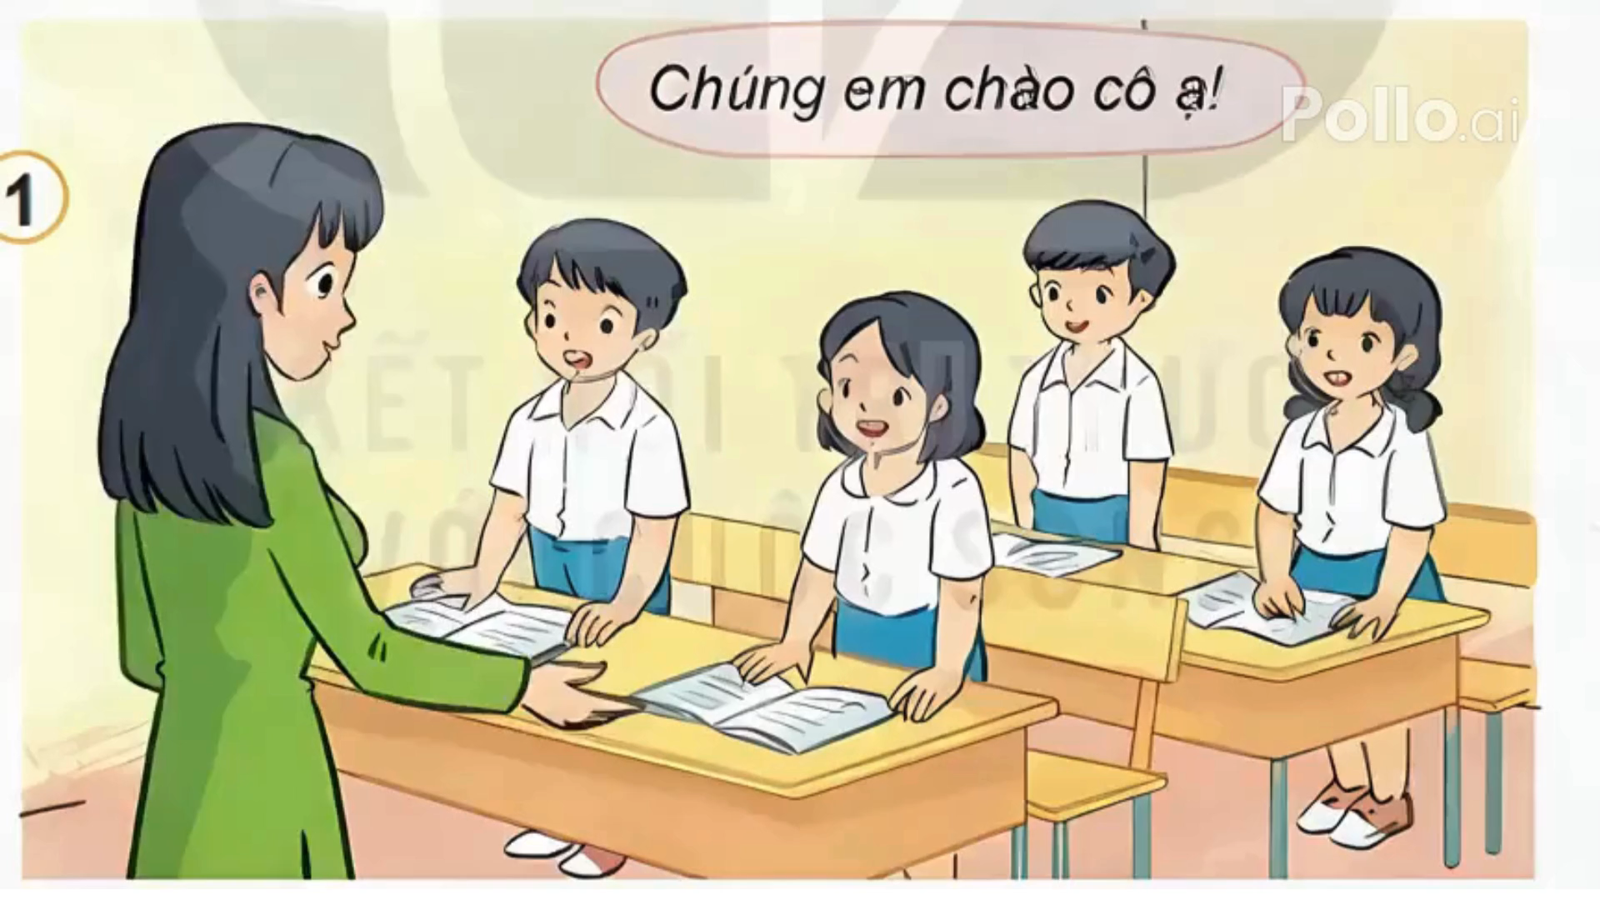

Slide 5
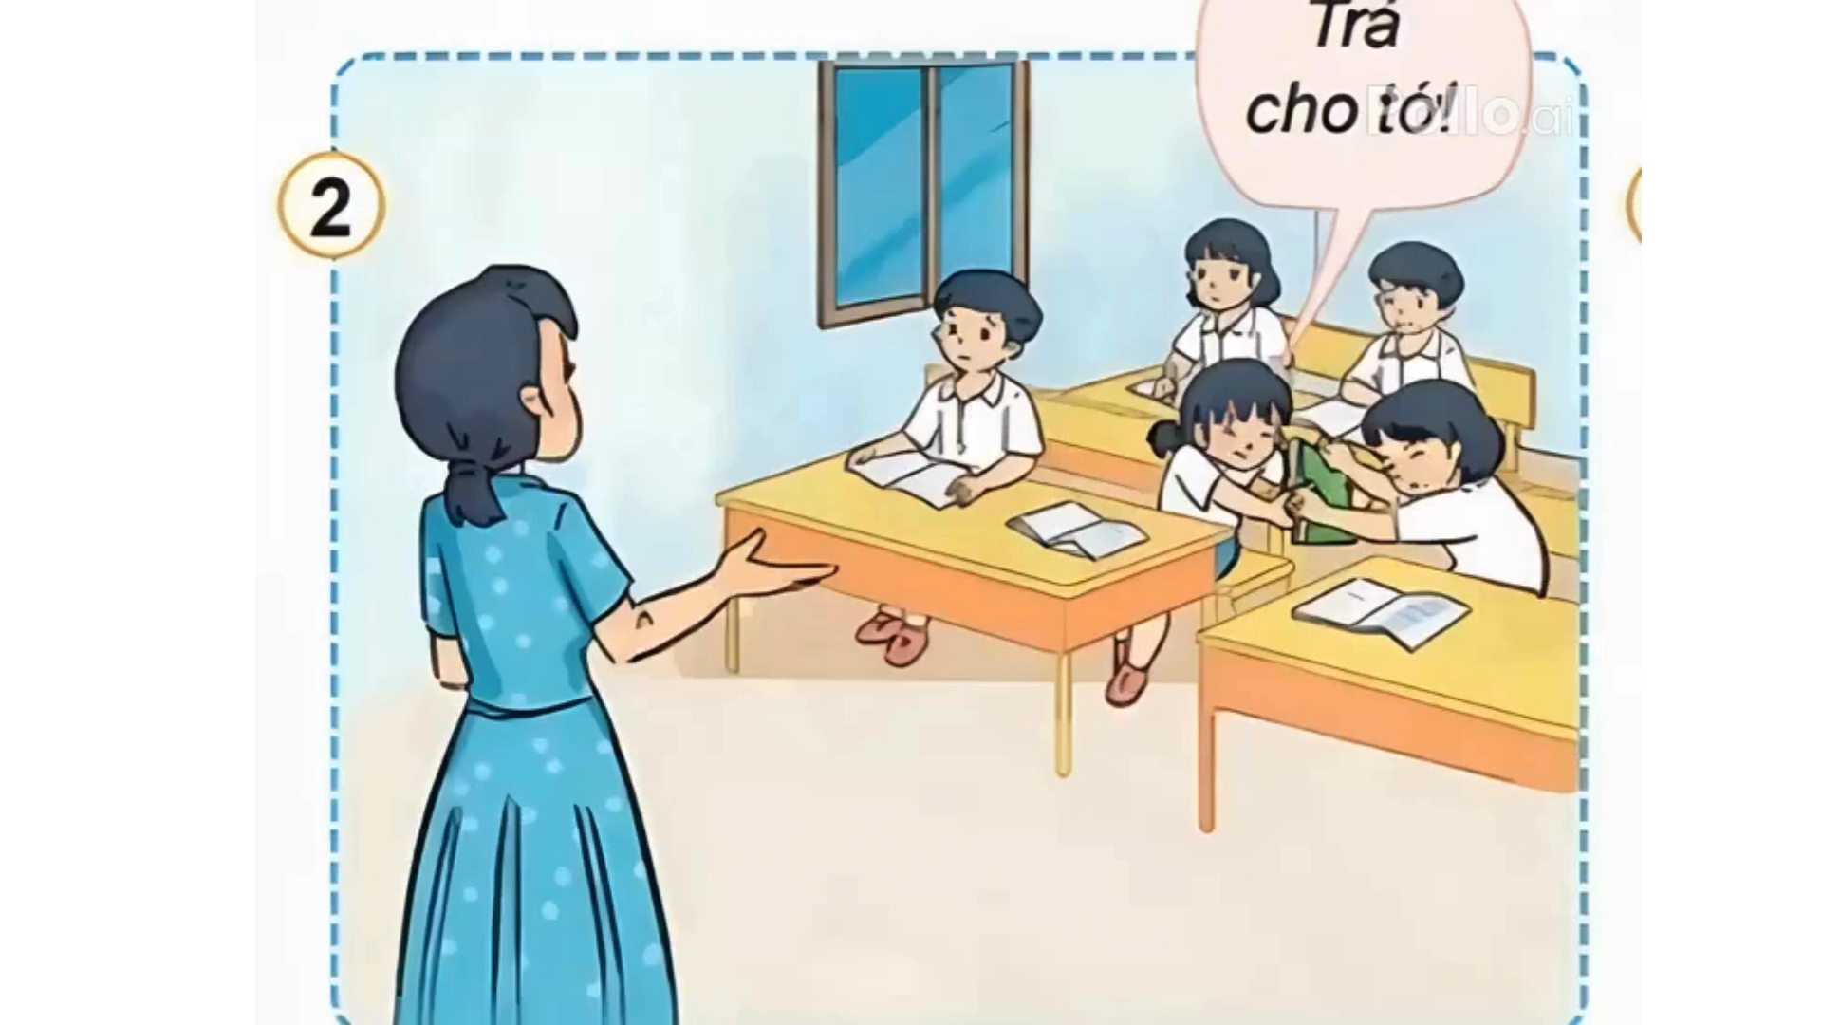

Slide 6
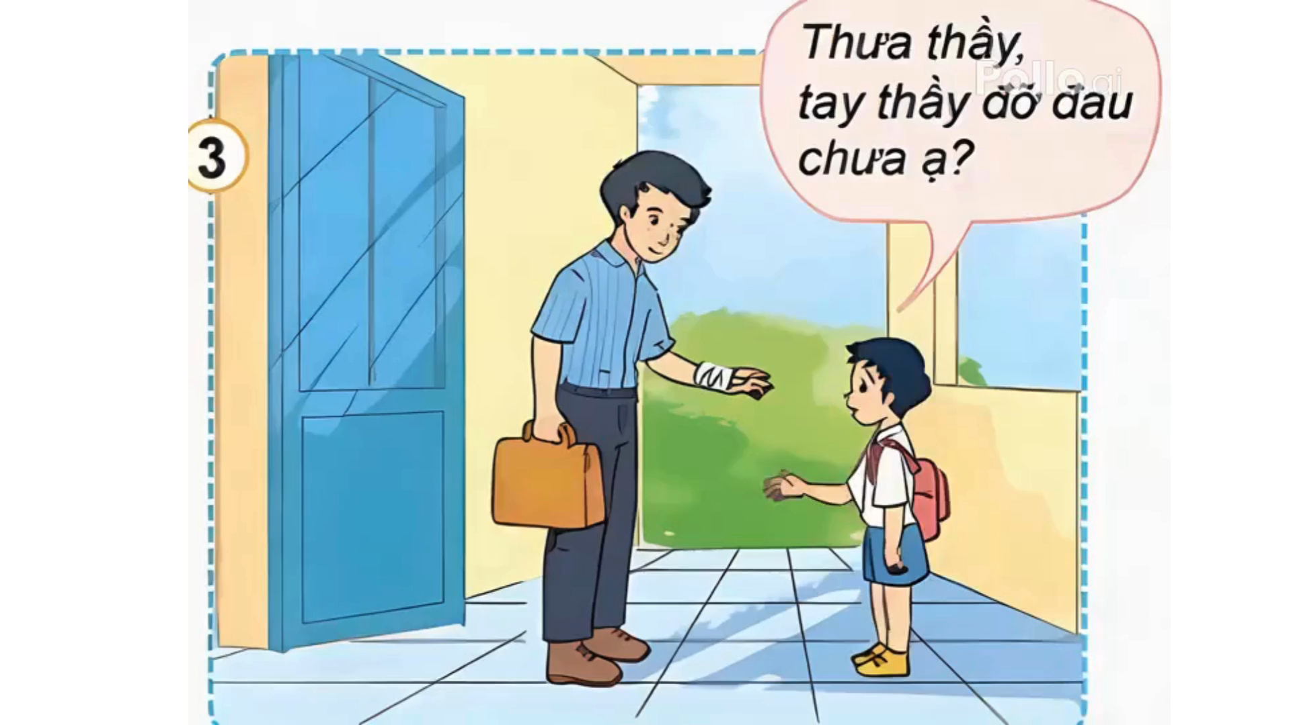

Slide 7

Đồng tình vì các bạn học sinh đã thể hiện sự lễ phép với thầy, cô giáo.
Notes:
Hương Thảo – Zalo 0972115126

Slide 8

Không đồng tình vì các bạn tranh sách vở gây ồn ào trong giờ học.

Slide 9
Đồng tình vì bạn nhỏ biết hỏi thăm, quan tâm thầy giáo

Slide 10
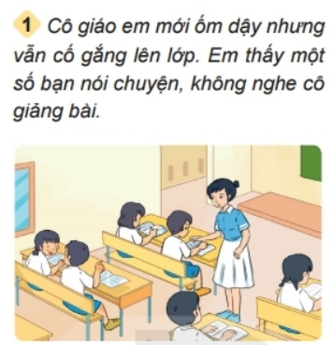
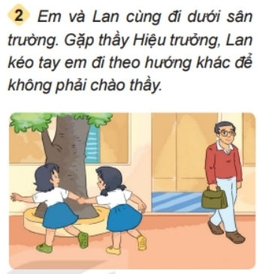
2. Em sẽ làm gì trong các tình huống sau?

Slide 11

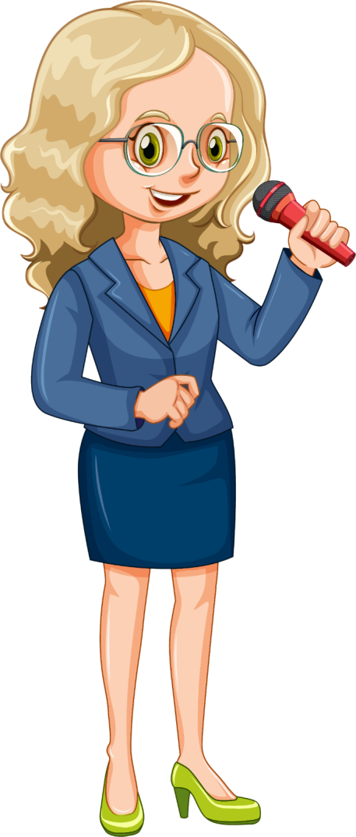
HOẠT ĐỘNG NHÓM 4
- Đại diện nhóm bốc thăm tình huống.
- Các nhóm thực diện sắm vai với tiêu chí được chọn trở thành “Diễn viên xuất sắc” của lớp:
Cách xử lý tình huống phù hợp.
Biểu cảm gương mặt phù hợp với tình huống.
Nét diễn đa dạng, sáng tạo.

Slide 12



Em khéo léo nhắc nhở bạn, cô giáo là mới ốm dậy, mình không nên nói chuyện để cô giáo buồn.

Slide 13

Em khéo léo nhắc nhở bạn , cô giáo là người dạy dỗ chúng ta nên người, dù ở trường hay ở đâu, khi gặp thầy cô chúng ta nên chào hỏi lễ phép.

Slide 14
Tiêu chí:
Nét mặt của các diễn viên nhí.
Cử chỉ của các diễn viên nhí.
Giọng điệu phù hợp với tình huống.
Cách giải quyết tình huống hợp lý.

Slide 15


Slide 16


Hãy chia sẻ những việc em đã và sẽ làm để thể hiện sự kính trọng thầy giáo, cô giáo.

Slide 17
Cố gắng học tập thật tốt.
Những việc làm thể hiện sự kính trọng với thầy giáo, cô giáo:
Khi gặp thầy, cô giáo phải chào hỏi.
Luôn nghe lời làm theo lời cô giáo, thầy giáo dạy bảo.
Luôn biết giúp đỡ thầy cô.
Cố gắng học tập thật tốt.

Slide 18


Slide 19

Về nhà, HS tiếp tục làm thiệp chúc mừng thầy cô và nộp vào tiết học sau
Về nhà: tiếp tục làm thiệp chúc mừng thầy cô và nộp vào tiết học sau

